Slide 1
PhotoSketch
城市3D建模系统
丁丹翔 21960538
Notes:
这次给大家介绍一下一个建模系统，叫PS，中文名叫……，这篇文章是18年发表在The Visual Computer上的

Slide 2
目录
简介
多个建模方法分析
PhotoSketch系统的工作流程
PhotoSketch的创新和短板
Notes:
这篇文章主要介绍了一个用来生成轻量级3D建筑模型的系统，我会按照这个顺序……来做一个简单的介绍

Slide 3
简介
经典的3D建模算法利用multiview stereo（MVS）和laser range sanners会生成不适用于Google、Apple这些在线地图导航应用程序利用的重量级模型。
PhotoSetch是一个交互式系统，生成轻量级模型：融合了多视图几何图形，直观草图绘制和动态纹理贴图，使生成的3D建筑物模型更加轻巧且逼真
Notes:
3D 纹理建筑模型已经应用于导航，地图绘制，娱乐，虚拟旅游，城市规划和应急管理等多个领域。
现有城市结构的 3D 纹理建模问题催生了很多交互式技术和自动建模方法。交互式建模过程繁琐又耗时，而自动建模方法容易出错，且经常会出现产生嘈杂或不完整的结果。例如多视图立体声之类的自动建模方法通常因需要进行繁杂的编辑操作而受阻，而这些编辑操作对于修复生成的密集 3D 模型是必不可少的，这就一定程度上损害了自动建模的优势。
……
接下来是几个相关技术的介绍

Slide 4
Façade——从照片创建模型
使用带有分层表示的简单3D图元构建了一个近似模型
用户手动指定模型中的3D线和照片中的2D线之间的对应关系
系统求解位置的内部和外部相机参数
校准相机之后，将纹理投影到模型上
指定图像中的对应关系和相机姿势调整费时又费力

Slide 5
ShapeCapture——近距离摄影测量和建模
图像之间手动进行特征跟踪
需要手动测量和匹配项目图像之中的30个特征
相机校准
初始校准之后，系统会根据对极几何约束自动找到更多匹配项

Slide 6
VideoTrace——使用视频序列中的运动结构
交互式建模工具
系统简单，普通用户可上手
手动完成轮廓跟踪

Slide 7
基于MVS半密集点云的交互式建模
将点云分割为一组平面区域
使用分割区域的边缘找到多边形
捕捉相邻多边形的边缘，自动创建一个粗糙的模型
用户手动编辑和添加细节，在点云空间中完善模型

Slide 8
PhotoSketch工作流程
输入：无序重叠图像的集合
使用运动结构SfM跟踪图片中的特征，以确定相机的姿势参数——可以将所有的照片放入一个参考框架中，在这个框架中构建3D模型；
一旦相机姿势恢复完成，在输入图像中的任何一张图像上绘制的任意用户绘图都将在其余图像上正确对齐
输出：轻量级的逼真3D建筑模型
Notes:
接下来介绍一下文章中系统是怎么工作的：
输入……
多个重叠图像的存在是为了在存在遮挡的情况下促进整个场景的覆盖
使用……
一旦……
由于可以将每个图像投影回场景中，所有的纹理都将来自无遮挡图像。
所以他的输出就是……

Slide 9
PhotoSketch工作流程
通过多视图几何自动恢复稀疏的 3D 点云和相机姿态信息；
摄像机相对于接地平面的对准；
基于素描 2D 足迹并应用一组由照片引导的拉伸和锥度操作的交互式建模
Notes:
然后是主要的步骤，1、2、3
在后面会以图片形式给出示例

Slide 10
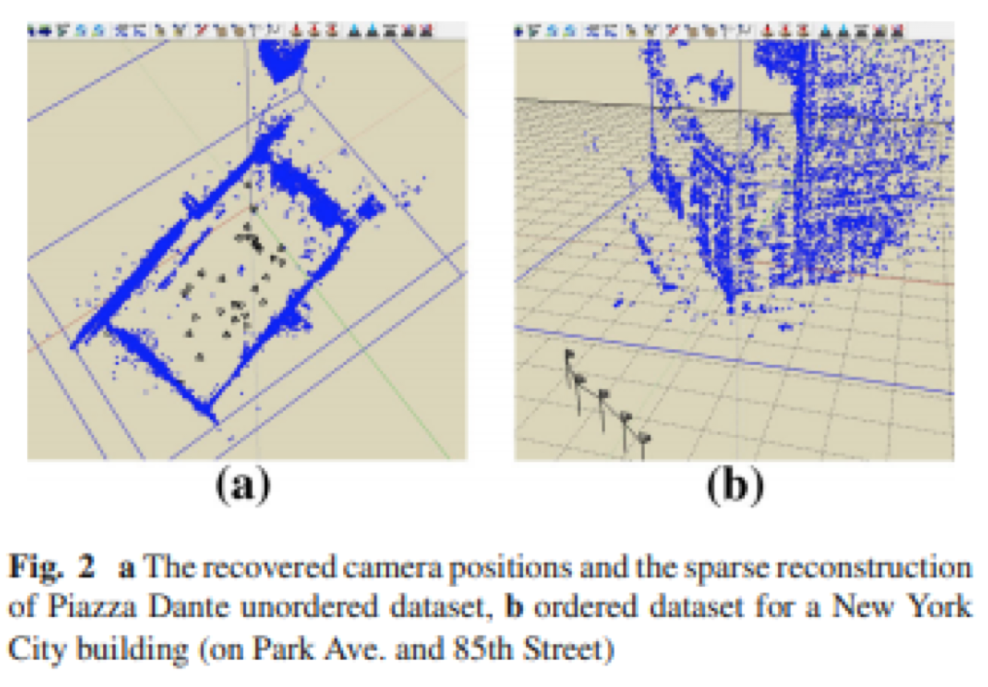
PhotoSketch工作流程1-稀疏点云
Notes:
图中是但丁广场和公园大道数据集的相机姿势和稀疏重建，视锥表示恢复的相机姿势
照相机姿势恢复才能将纹理准确地投影到模型上，并且稀疏的 3D 点云有助于帮助用户将拉伸或锥度操作捕捉到所需的高度。
这一步恢复的结构是稀疏且不完整的。 尽管不足以对对象进行完全建模，但对于用户构建模型还是很有用的。

Slide 11
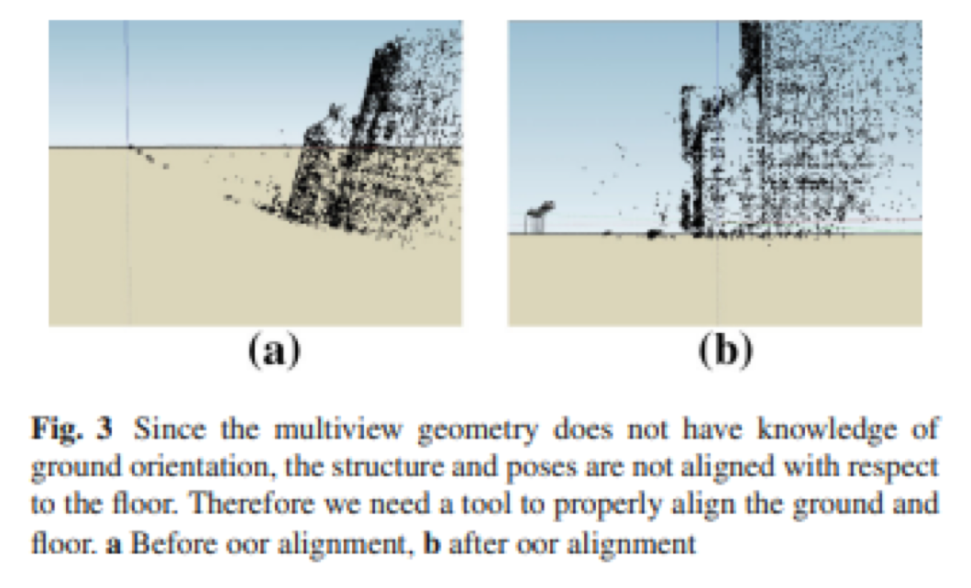
PhotoSketch工作流程2-地平面校准
Notes:
第二步，是地平面校准
由于初始相机的绝对位置和方向未知，因此将第一相机放置在世界坐标系的原点，关于此相机的坐标系，模型的稀疏 3D 点云的地板现在看起来是倾斜的，如上图a，如图 b 所示，必须有一个地平面对准台才能正确旋转摄像机和稀疏点云
这种对齐是在所有视图中匹配建筑物轮廓或屋顶 2D 草图的关键步骤

Slide 12
PhotoSketch工作流程3-2D轮廓绘制
优先捕捉地面上的3D点，以便从地面开始进行建模
用户从输入集中选择图像，通过各自的相机视锥台查看3D场景，然后在地平面上绘制草图，描出建筑物的可见轮廓
系统允许用户在草绘过程中从一个视点切换到另一个视点，以添加当前视图中被遮挡的角点
Notes:
恢复地板方向后，用户可以将该平面的高度捕捉到稀疏点云中的任何 3D 点
优先……
但是，通常情况下，地面点被遮挡，而更容易捕捉到屋顶线上的可见点以建立覆盖区，然后再将其压向地面
用户……系统……
绘制只需要用户选用系统提供的绘图工具即可；为了帮助用户完成此过程，系统提供了一个虚拟放大镜，以帮助用户准确地确定顶点。

Slide 13
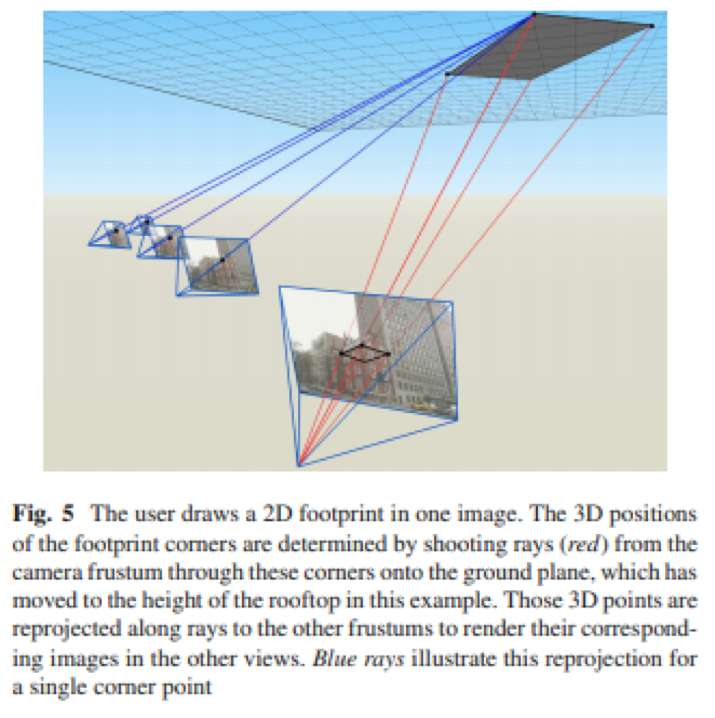
PhotoSketch工作流程3-2D轮廓绘制
Notes:
这张图显示了这个过程的实际操作。
用户在图中最右边的图像上单击屋顶的三个角，以获取沿图像中的屋顶放置的平行四边形。
为了确定这些 2D 角的 3D 点，我们从相机视锥的投影中心穿过每个 2D 点发射光线，并计算与 “地面” 平面的交点就是图中的红线。
可以将生成的 3D 点重新投影到其他相机视锥上，并使生成的蓝光穿过其他图像视图中的相应角。
通过使用 SfM 计算出的相机姿态恢复。
结果就是可以将一张图像中的任何草图正确投影到所有其余视图上。

Slide 14
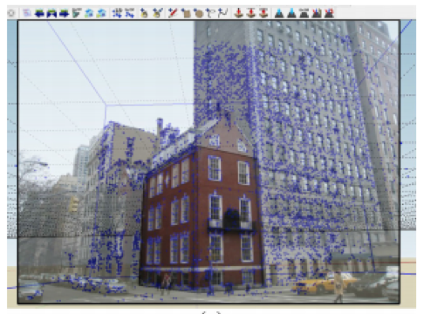
PhotoSketch工作流程3-挤压操作
Notes:
文章的工作基础是假设一组简单的挤压和锥度操作足以模拟一组丰富的城市结构
这两张图是挤压操作的结果

Slide 15
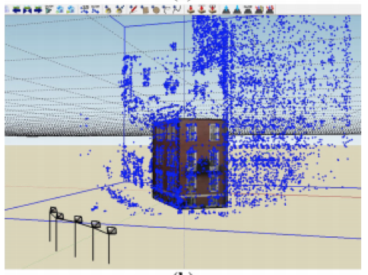
PhotoSketch工作流程3-挤压操作
Notes:
需要提一下的是，动态纹理化是系统的关键优势，它可以帮助用户基于实时纹理投影进行建模。通过将照片重新投影到模型上，任何建模错误都会以未对准的纹理和几何形状的形式迅速显现出来。这里的实时动态纹理是使用 GPU 实现的。

Slide 16
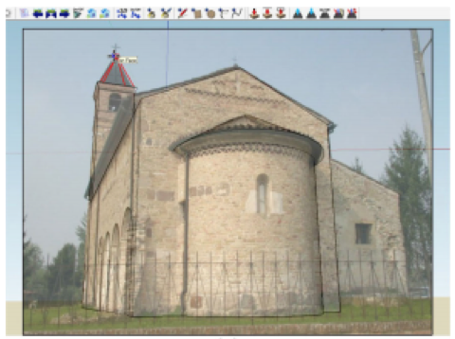
PhotoSketch工作流程3-挤压后锥度操作

Slide 17
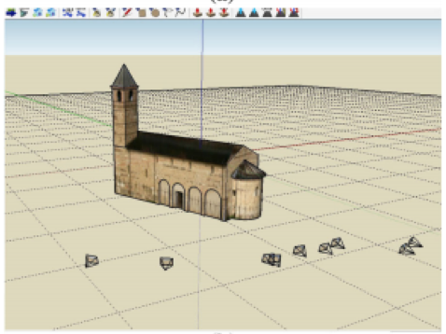
PhotoSketch工作流程3-挤压后锥度操作
Notes:
这两张图为挤压操作之后进行锥度操作的结果

Slide 18
CONTRIBUTIOIN
缺陷
融合了多视图几何，直观的草图绘制界面以及动态纹理贴图的优点，以生成轻量级的逼真的建筑物 3D 建模
不能处理不遵循传统的自上而下设计的当代建筑，其中包括悉尼歌剧院，或者火山及的沃尔特迪斯尼音乐厅等弗兰克·盖里建筑
Notes:
最后是文章的贡献和短板
贡献……短板……
但是，这些类型的建筑只占城市景观的一笑部分，本文的建模方法专注于绝大多数建筑物，包括程序建模技术针对的建筑物。

Slide 19
THANKS for watching.

